Slide 1
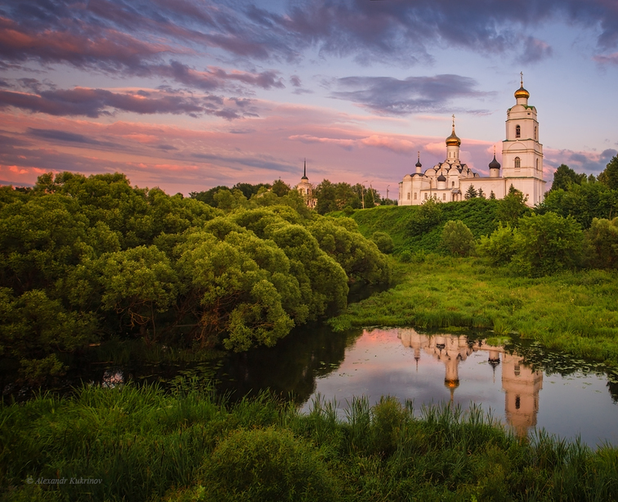
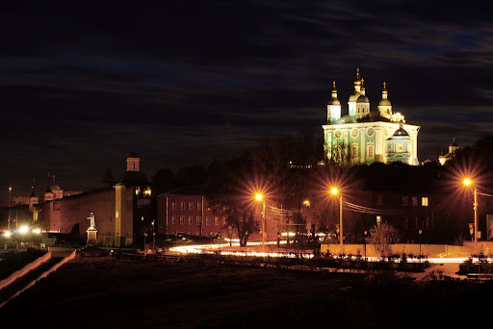
ГОСУДАРСТВЕННОЕ БЮДЖЕТНОЕ
УЧРЕЖДЕНИЕ КУЛЬТУРЫ
«Смоленская областная библиотека для детей и молодежи имени И. С. Соколова –Микитова»
Сектор по работе с молодежью
«КРАЙ РОДНОЙ,
ЗЕМЛЯ СМОЛЕНСКАЯ – 2»
Ответы на вопросы краеведческой интернет-викторины

Slide 2
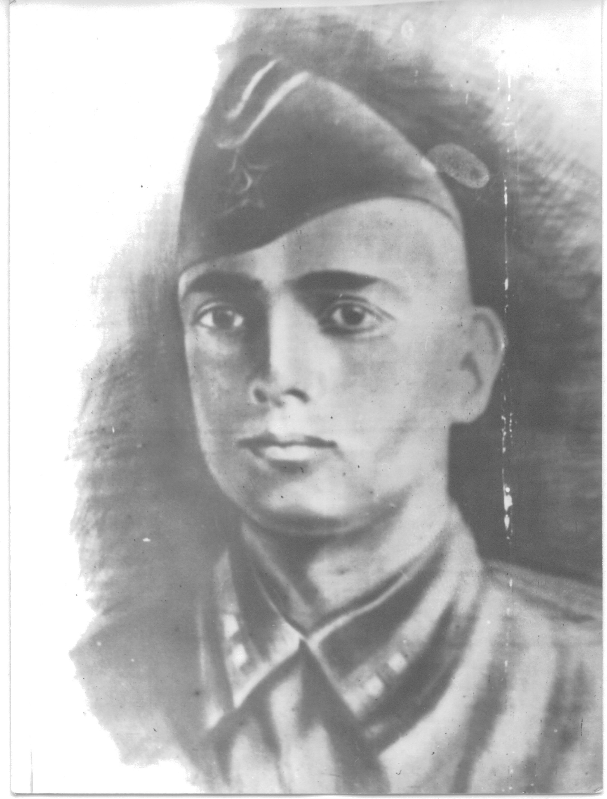
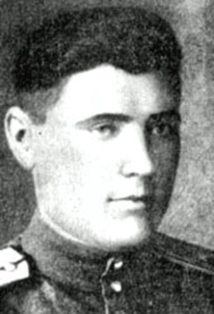
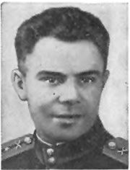
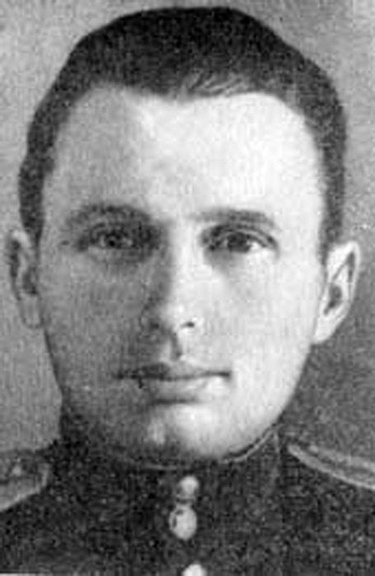
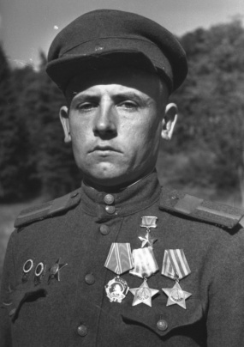
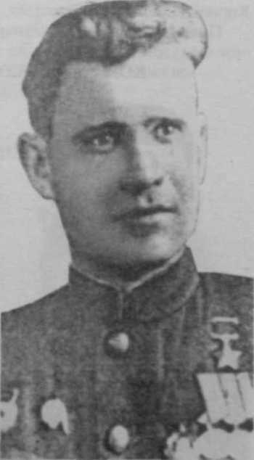
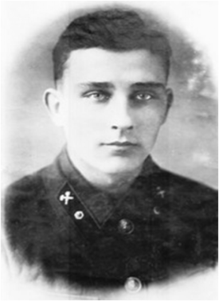
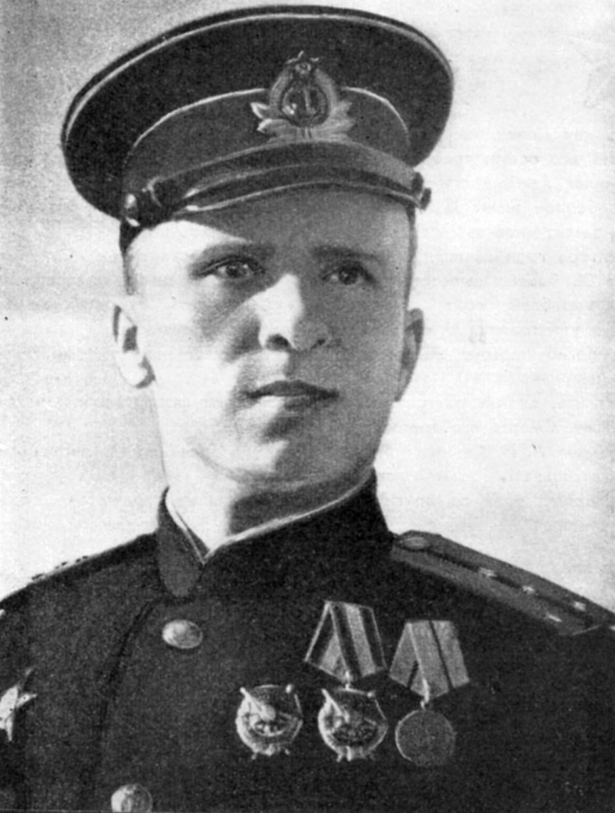
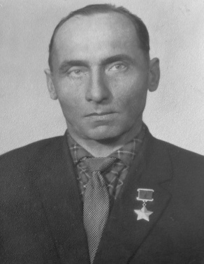
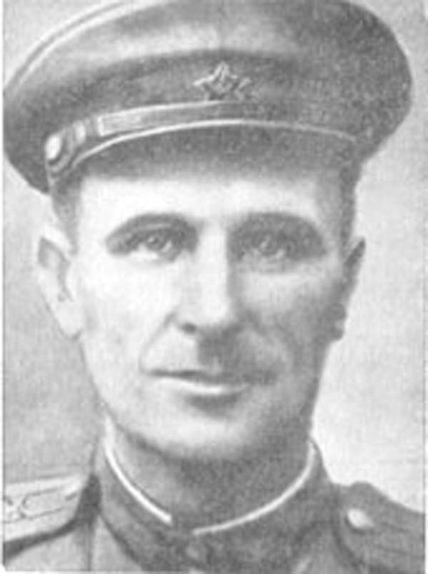
1.
Назовите велижан – Героев Советского Союза.
1. Амосенков Александр Максимович
2. Заборовский Константин Васильевич
3. Иванов Павел Петрович
4. Коробешко Мирон Андреевич
5. Максимов Тимофей Максимович
6. Немченок Самсон Михайлович
7. Никулин Петр Иванович
8. Новицкий Николай Михайлович
9. Селезнев Петр Иванович
10. Скворцов Кирилл Федотович
Источник: Качулина Л. А. Велиж – мой город родной : очерки по истории города Велижа и Велижского района / Л. А. Качулина. – Санкт-Петербург : Скифия-принт, 2010. – 551 с.
https://www.academia.edu/29918337/Велиж_мой_город_родной
https://velizh.admin-smolensk.ru/sistema-nagrazhdeniya/geroi-sovetskogo-soyuza/

Slide 3
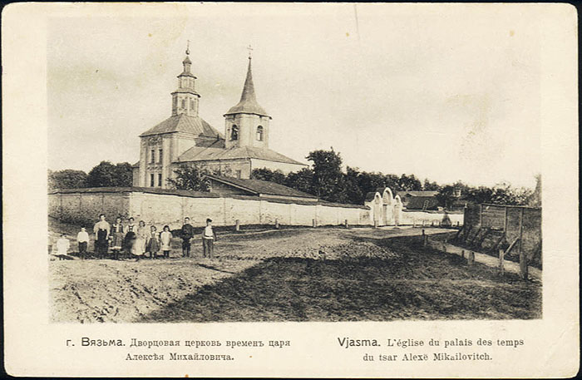
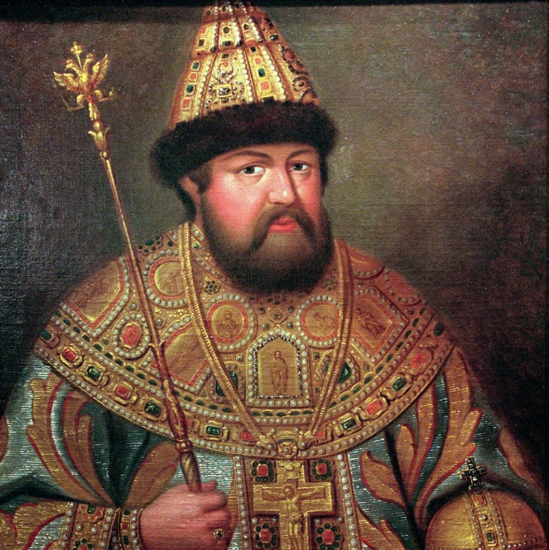
2.
В какой период город Вязьма был столицей Руси? С каким событием это связано?
Царь Алексей Михайлович осуществлял правление государством из Вязьмы с 21 октября 1654 года по 10 февраля 1654 года. Это было связано с ожиданием прекращения мора в Москве из-за свирепствовавшей по России чумы, а в Вязьме её не было.
«5 октября 1654 года царь Алексей Михайлович покинул Смоленск и 21 прибыл в Вязьму и по случаю распространившейся тогда в России чумы не поехал в Москву, а остался в Вязьме. Сюда приехала к нему и царица с семейством из Колязина. Алексей Михайлович прибыл к Вязьме, где выжидал прекращения мора в Москве до 10 февраля, а потом переехал в Москву и раннею весною вторично отправился в Смоленск».
Источник: Виноградов И. П. Вязьма в первые годы царствования Алексея Михайловича. Пребывание в ней царя и патриарха Никона / И. П. Виноградов // Исторический очерк города Вязьмы с древнейших времён до XVII века (включительно) : монография / И. П. Виноградов. – Смоленск, 2006. – С. 69-74.

Slide 4
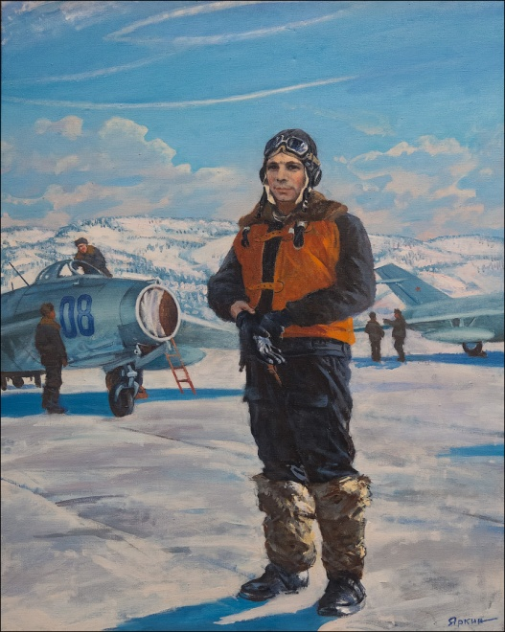
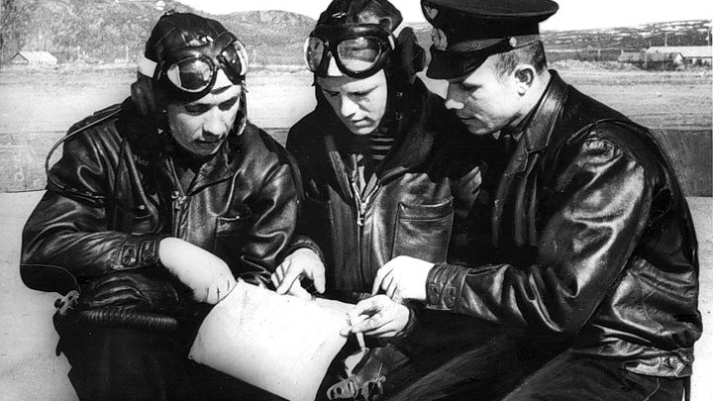
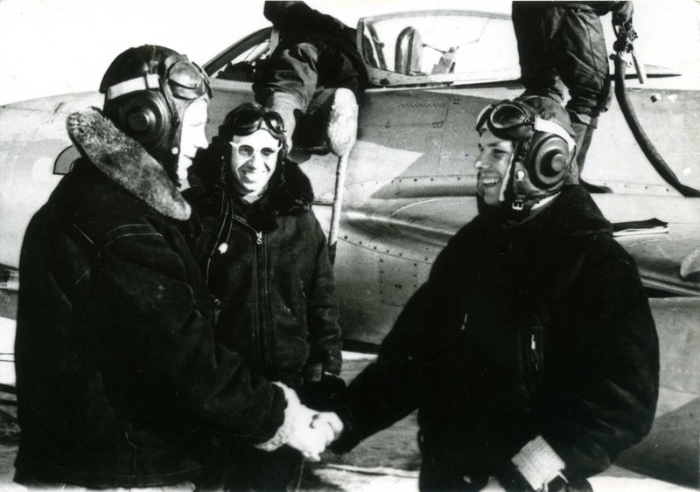
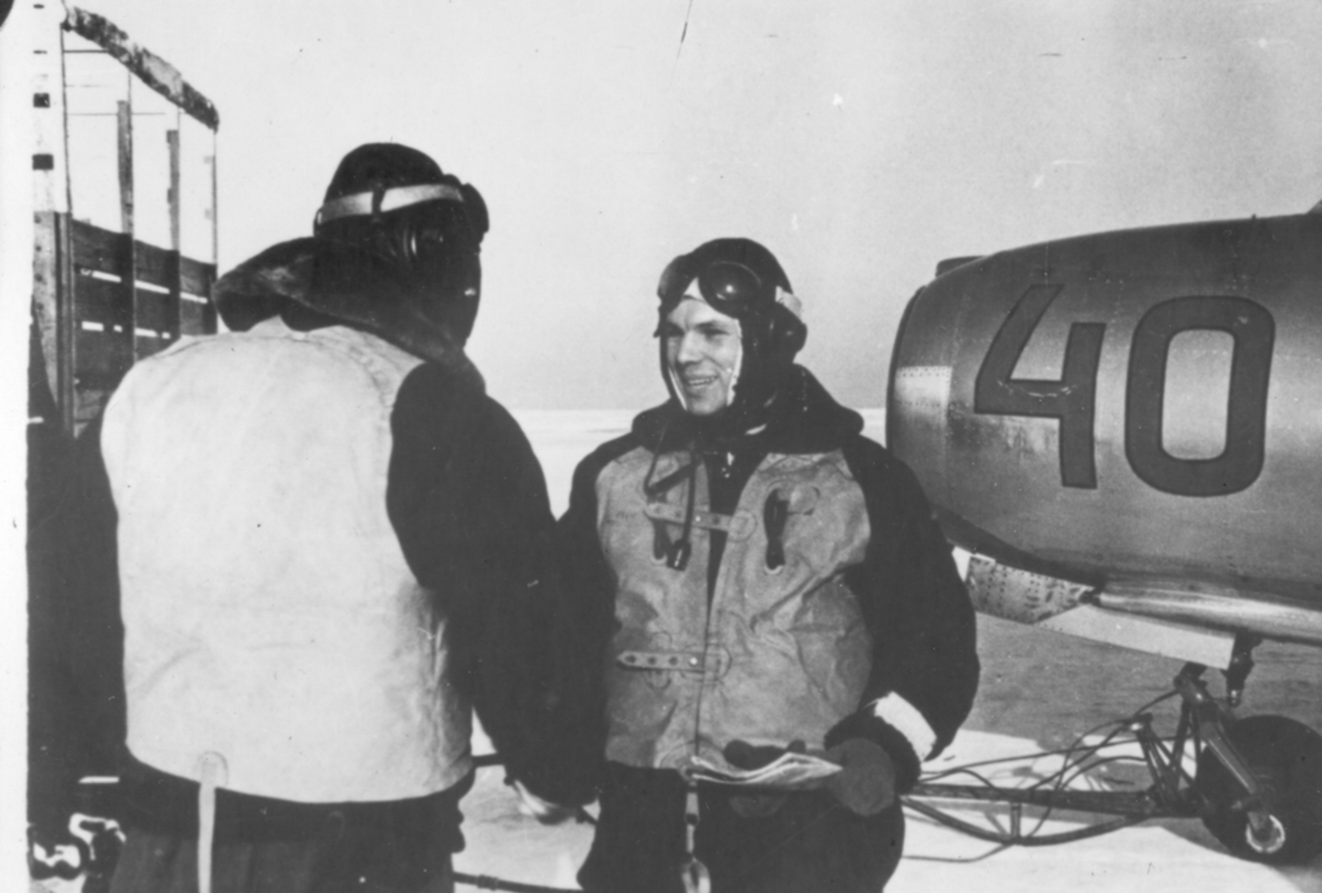
3.
Из каких авиационных частей Юрия Алексеевича Гагарина приняли в отряд космонавтов?
Юрия Алексеевича Гагарина приняли в отряд космонавтов из авиационных частей Северного флота.
Источник: Степанов В. Юрий Гагарин / В. Степанов. – Москва : Молодая гвардия, 1987. – 339 с. – (ЖЗЛ).

Slide 5
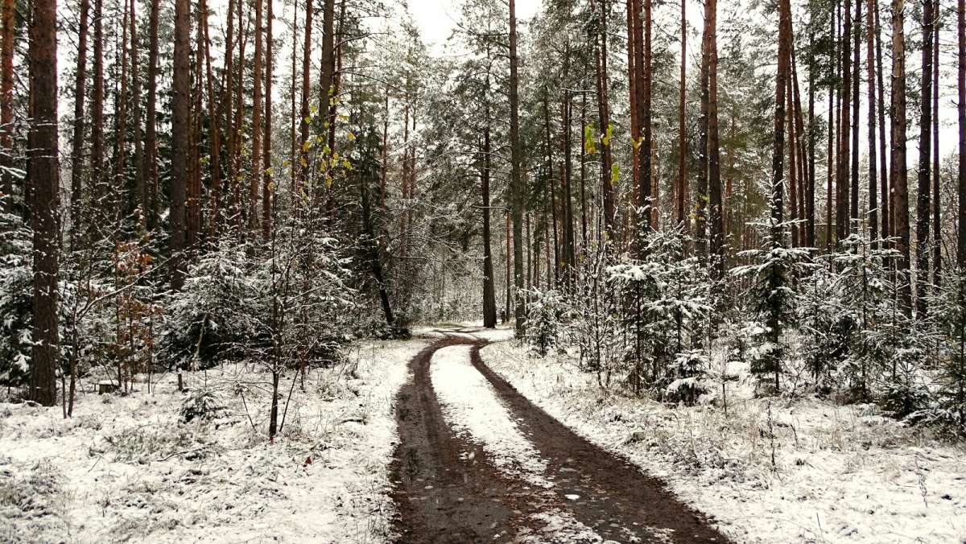
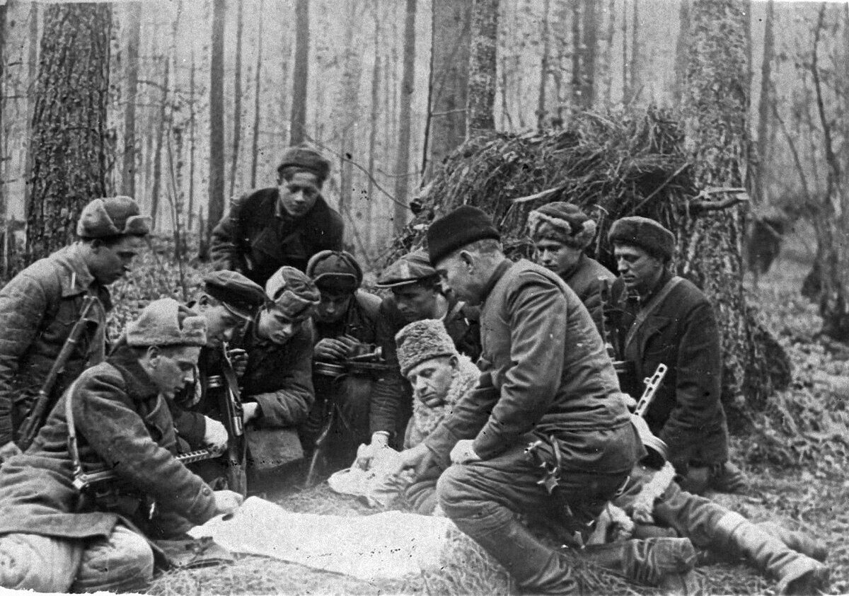
4.
Какой лес, занимающий всю северо-западную часть Глинковского района, а также прилегающие участки Кардымовского и Дорогобужского районов, в период гитлеровской оккупации выполнявший роль партизанской «зеленой крепости»?
В период гитлеровской оккупации роль партизанской «зеленой крепости» выполнял знаменитый Кучеровский лес.
Источник:. Иванов Ю. Г. Смоленщина известная и неизвестная : страницы истории в вопросах и ответах / Ю. Г. Иванов. – Смоленск : Русич, 2018. – 383 с.

Slide 6
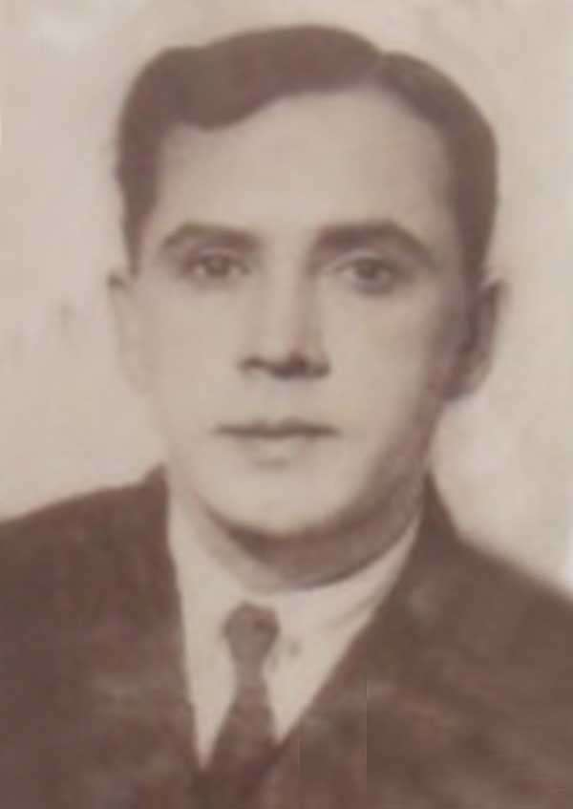
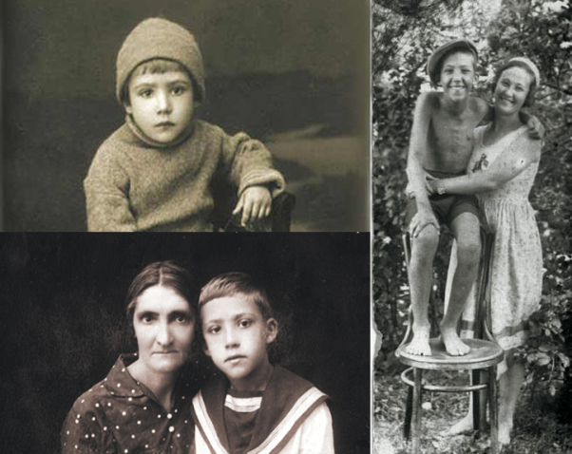
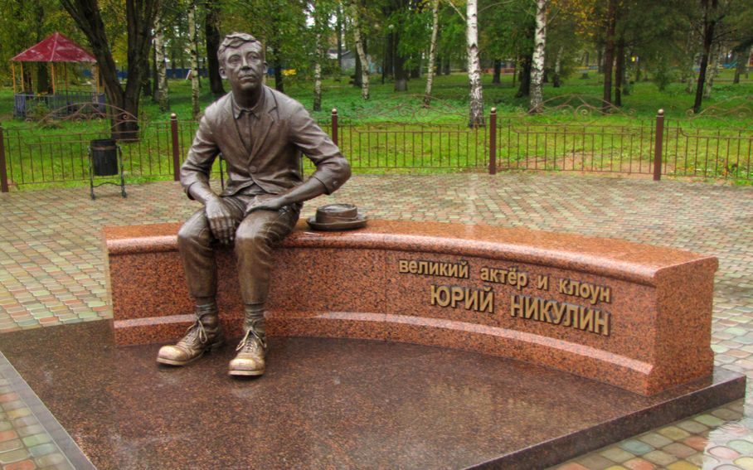
5.
В 2021 году исполнится 100 лет со дня рождения, нашего земляка, Юрия Владимировича Никулина. Родители Юрия после свадьбы жили в Демидове. Его отец поступил актером в местный драматический театр, в нем же актрисой служила мама. Владимира Никулина знал весь город. Что принесло ему такую популярность?
Владимир Никулин стал организатором театра в Демидове, получившего название «Теревьюм», в котором был режиссером и актером. Создал он в Демидове первую футбольную команду, которую сам же и тренировал.
Источник: Никулин Ю. Почти серьезно… / Ю. Никулин. – Москва : Терра, 1994. – 574 c. : ил.

Slide 7
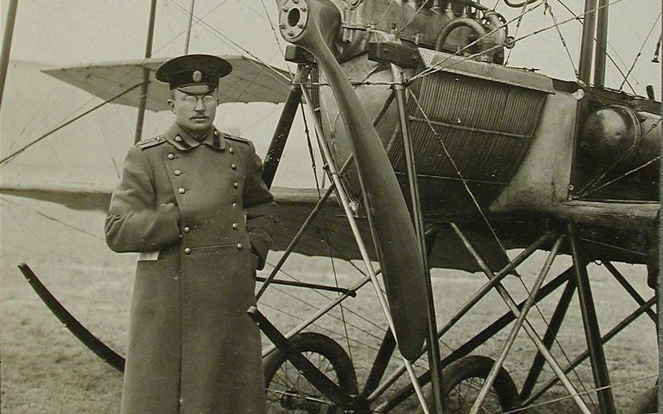
6.
Назовите имя смолянина, одного из первых в России лётчиков-испытателей начала XX века. Свой путь на поприще русской авиации он начал полётами на сконструированном им планере. Выполнил несколько междугородных перелётов, установил всероссийские авиационные рекорды высоты. Испытатель первого в мире многомоторного тяжёлого бомбардировщика «Илья Муромец».
Глеб Васильевич Алехнович (1886–1918)
Этого человека называют пионером российской авиации. В начале ХХ века он летал на первых отечественных самолётах Я. М. Гаккеля, первых гидросамолётах, проводил испытания первого в мире многомоторного тяжёлого бомбардировщика «Илья Муромец» конструкции И. И. Сикорского.
Источник: Смоленщина – земля великих имён : [книга-альбом]. – Смоленск : Свиток, 2020. – 163 с. : ил.

Slide 8
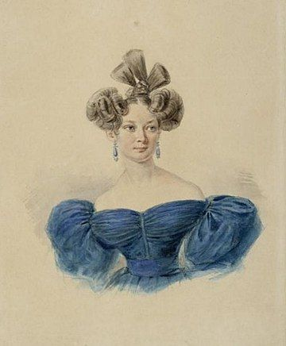
7.
Какой уроженке Дорогобужа посвящали свои стихи
А. С. Пушкин, С. А. Баратынский, П. А. Вяземский?
Екатерине Александровне Тимашевой (в девичестве – Загряжская) (1798–1881)
Тимашева Екатерина Александровна – поэтесса пушкинского круга, адресат лирики великого поэта и стихотворных посвящений многих русских поэтов, мать министра внутренних дел России А. Е. Тимашева времени царствования императора-преобразователя Александра II. Детство и юность поэтессы прошли в смоленском имении ее отца секунд-майора Александра Петровича Загряжского.
Источник: Фомичев С. А. Катерина Тимашева – поэтесса пушкинской плеяды / С. А. Фомичев // Временник Пушкинской комиссии : сборник научных трудов / АН СССР. Отделение литературы и языка. Пушкинская комиссия. – Ленинград, 1983. – Вып. 23. – С. 152-157.

Slide 9
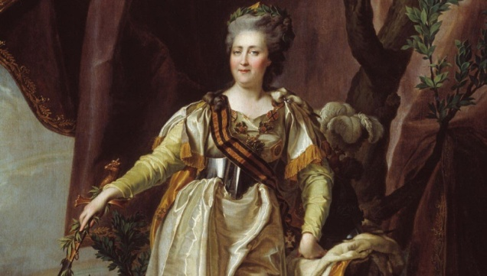
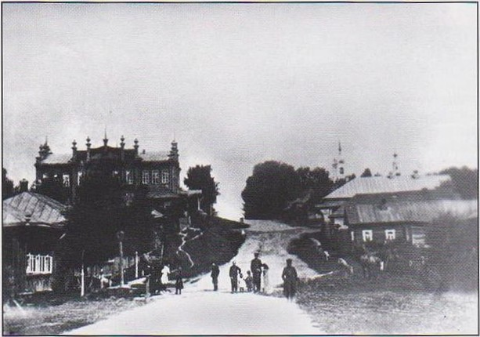
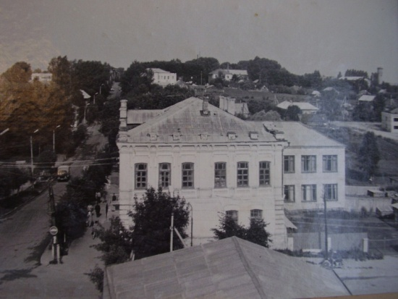
8.
Духовщина в течение длительного времени числилась дворцовым селом и центром широко известной на Смоленщине Рудской волости. В каком году по указу Екатерины II произошло преобразование дворцового села в город?
В 1777 году
18 февраля 1777 г. Екатерина II издала указ, в котором повелевала «город Касплю перенести в село Духовщину и назвать город Духовщина». Утвердилось мнение, что указ появился стараниями ее фаворита Г. А. Потёмкина. Однако факты свидетельствуют о том, что решение императрицы было обоснованным: в Каспле в это время проживало всего 3 купца и 64 мещанина, а процентный сбор с объявленного купеческого капитала составлял 5 рублей. В то же время в Духовщине проживало 29 купцов и 138 мещан, а процентный сбор равнялся 913 рублям.
Источник: Страницы истории Смоленщины : книга для дополнительного чтения / Ю. Г. Иванов, Е. Н. Агинская, О. Ю. Иванова, Р. А. Халзатов. – Смоленск : Русич, 2007. – 544 с. : ил.

Slide 10
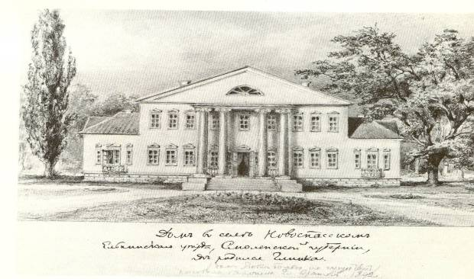
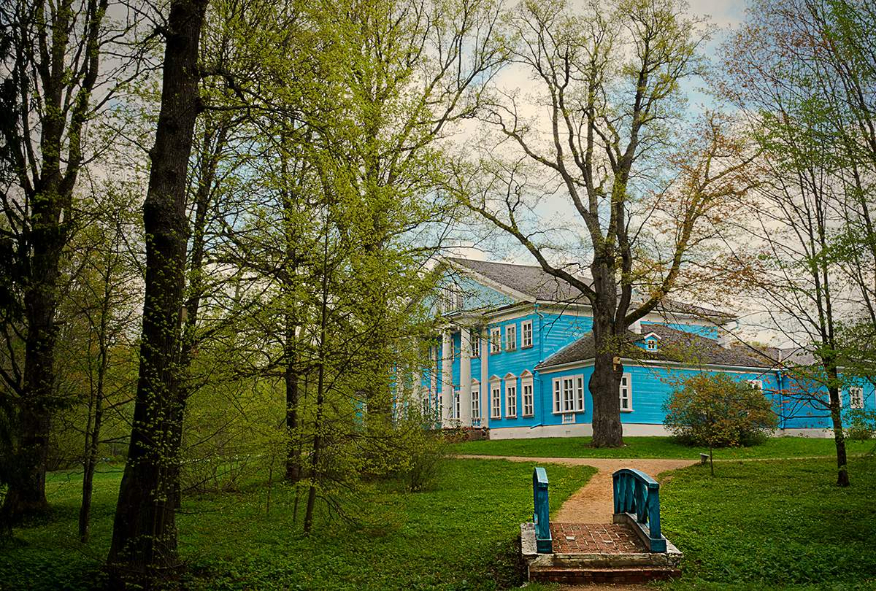
9.
В усадьбе Новоспасское, где родился русский композитор М. И. Глинка, любимым местом его отца был «амуров лужок». Почему он так назывался?
Любимым местом отца М. И. Глинки был «амуров лужок». Он его называл так, потому что ему «придумалось весь луг засадить великолепными розами, а в середине лужка поставить статую Амура».
Источник: Страницы истории Смоленщины : книга для дополнительного чтения / Ю. Г. Иванов, Е. Н. Агинская, О. Ю. Иванова, Р. А. Халзатов. – Смоленск : Русич, 2007. – 544 с. : ил.

Slide 11
10.
Назовите автора и название книги, повествующей об истории создания 5-ой Ворговской партизанской бригады имени Сергея Лазо, действующей на территории Ершичского района в годы Великой Отечественной войны. Впервые она вышла в 1966 году в издательстве «Московский рабочий»?
Шараев Н.С. «Пригорьевская операция»
Автор книги «Пригорьевская операция» – Шараев Николай Семенович, комиссар 5-й Ворговской партизанской бригады имени Сергея Лазо, действовавшей на Смоленщине в годы Великой Отечественной войны. Много удачных боев с оккупантами провели лазовцы. Особую известность получила крупная операция по разгрому фашистского гарнизона на станции Пригорье, успешно осуществленная в ноябре 1942 года. В книге увлекательно рассказано об истории создания бригады, ее боевом пути, нарисованы запоминающиеся портреты партизан. Впервые она вышла в 1966 году в издательстве «Московский рабочий».
Источник: Шараев Н. С. Пригорьевская операция : [документальная повесть о героической деятельности 5-й Ворговской бригады им. Сергея Лазо] / Н. С. Шараев. – Москва : Воениздат, 1969. – 191 с., 4 л. ил.

Slide 12
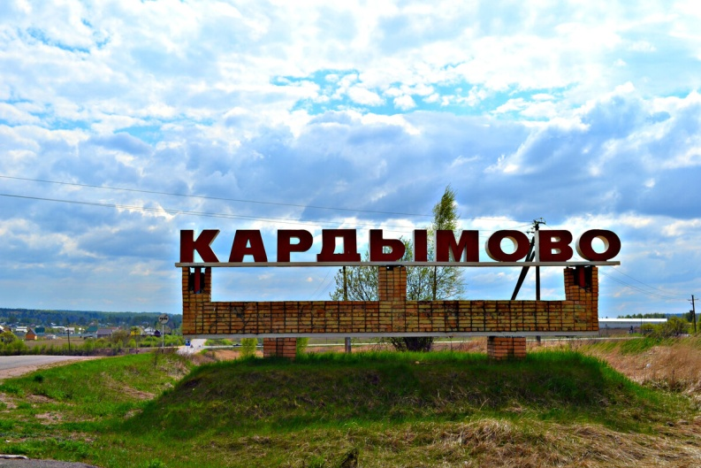
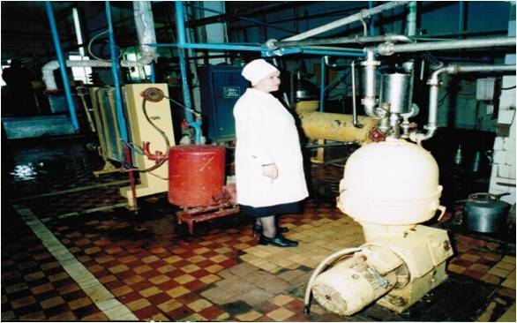
11.
В каком населённом пункте Кардымовского района находится старейшее в области промышленное предприятие молочно-перерабатывающей отрасли?
Поселок Вачково. Вачковский завод по производству сухого молока – старейшее предприятие по переработке молока в Смоленской области.
Источник: Смоленская область. В 2 томах. Т. 2: А-Я : энциклопедия. – Смоленск, 2003. – С. 47.

Slide 13
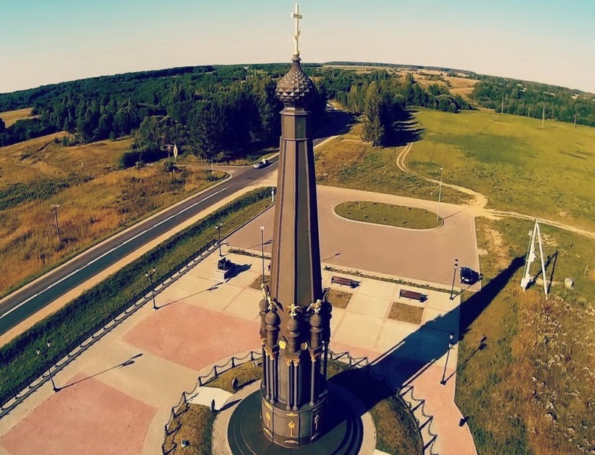
12.
К какому населенному пункту Смоленской области относится данный герб, в нижней части которого ворота и две башни красного цвета в серебряном поле, хотя крепости здесь никогда не было. Что означает наличие башен на гербе?
Герб города Красного (в настоящее время пгт. Красный). Изображение башен подчеркивает значение этого пункта как города, расположенного на подступах к Смоленску.
Источник: Рафаил (Ивочкин), иеромонах. Краснинская земля : православные храмы. – Смоленск : [б. и.], 2012. – 17 с.

Slide 14
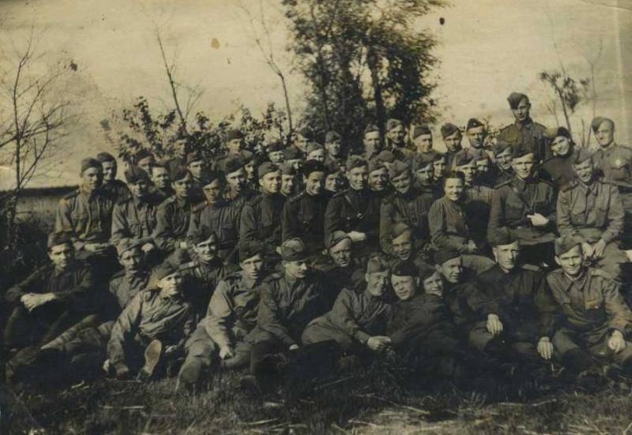
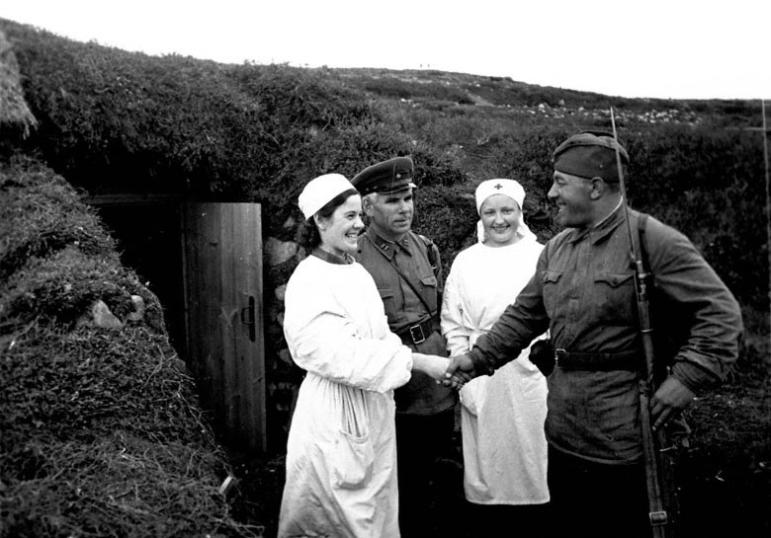
13.
Где и в каком году была создана подпольная партизанская организация, которую возглавил военный врач Н. Ф. Зорок?
В Монастырщинском районе особый интерес представляет Досуговская подпольная партизанская организация, которую в марте 1942 года возглавил военный врач Н. Ф. Зорок, прибывший в Досугово из смоленского госпиталя военнопленных.
Источники: В бассейне реки Вихры : очерки истории сёл и деревень Монастырщинского района / редактор-составитель Г. Т. Рябков. – Смоленск : Смядынь, 1993. – 400 с.

Slide 15
14.
Как называется книга В. В. Докучаева, в которой описан план мероприятий по борьбе с засухой на юге России? Куда пошли средства от продажи этой книги?
Докучаев В. В. «Наши степи прежде и теперь». Средства от продажи книги пожертвованы в пользу голодающих.
Источник: Смоленщина – земля великих людей : [книга-альбом] / [Фонд президентских грантов ; составители: А. В. Алфимова, Е. А. Ульяненкова, И. А. Флиманкова]. – Смоленск : Свиток, 2018. – 163 с. : ил.

Slide 16
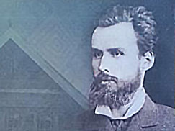
15.
Как называется самый известный труд этнографа В. Н. Добровольского, изданный в 4-х томах ?
Смоленский этнографический сборник
Источник: Добровольская Е. Искатель живой воды / Е. Добровольская, Ю. Пашков. – Москва : Московский рабочий, [Смоленское отделение], 1987. – 78 с. : ил.

Slide 17
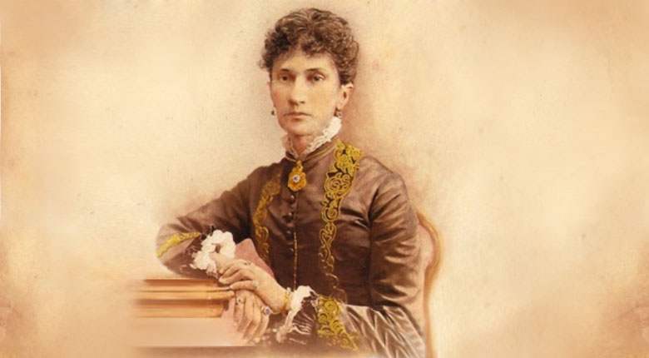
16.
В январе 1831 года в сельце Знаменское Рославльского уезда родилась Надежда Фроловская. Ей было суждено сыграть большую роль в судьбе одного из самых известных русских композиторов. Под какой фамилией она вошла в историю музыки?
Надежда Филаретовна Фроловская (Фраловская) по мужу фон Мекк (1831–1894)
С 1877 года Надежда фон Мекк начала оказывать значительную поддержку Петру Ильичу Чайковскому. Впоследствии она предоставляла ему настолько большое финансовое пособие (6 000 рублей в год), что он смог оставить профессуру в Московской консерватории, чтобы сосредоточиться исключительно на творчестве. Надежда фон Мекк в письмах к Чайковскому всегда подчёркивала, какую большую роль в её внутренней жизни играет его великая музыка.
Источник: Иванов С. С. России славные имена / С. С. Иванов // «Здесь былое чудно веет обаянием своим…». – Смоленск, 2012. – С. 134-141.

Slide 18
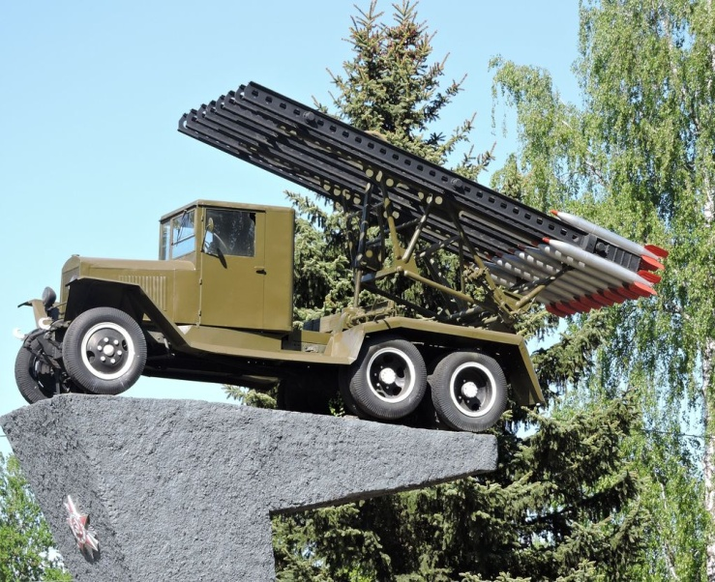
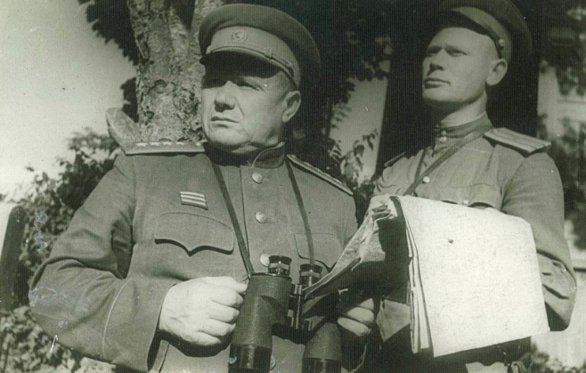
17.
Как называется деревня, окрестностях которой в июле 1941 г. был произведен второй в истории Великой Отечественной войны залп реактивных миномётных установок БМ-13 «Катюша». Назовите командующего фронтом, который лично наблюдал за действиями «Катюш» под г. Рудня?
Деревня Шубки Руднянский район, Смоленская область. Наблюдал генерал-лейтенант Андрей Иванович Ерёменко. Сообщил в Ставку о высокой эффективности нового оружия и предложил развернуть его серийное производство.
Источники: Афанасьев Н. М. Подвиг первых ракетчиков : документальное повествование / Н. М. Афанасьев. – Чебоксары : Чувашское книжное издательство, 1965. – 179, [5] с.

Slide 19
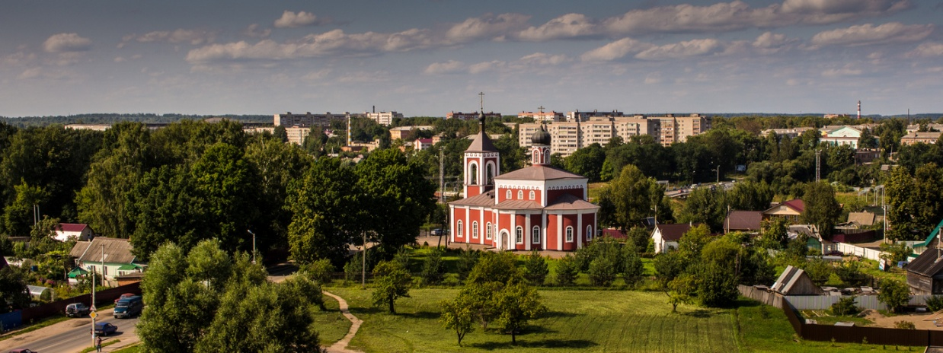
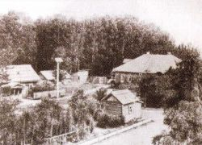
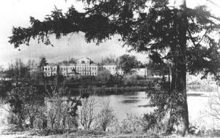
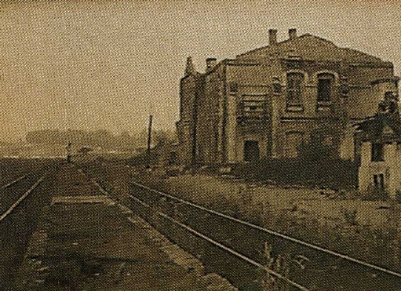
18.
На востоке в 102 км к востоку от Смоленска находится самый молодой город Смоленской области. Однако, первое упоминание об этом населенном пункте относится к 1678 году. Как называется населенный пункт, и в каком году ему был присвоен статус города?
г. Сафоново Смоленской области, статус города был присвоен в 1952 году.
Источник: Глушкова В. Г. Смоленская земля: природа, история, экономика, культура, достопримечательности, религиозные центры / В. Г. Глушкова. – Москва : Вече, [2011]. – 398 с.

Slide 20
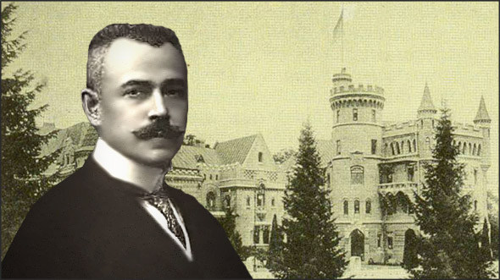
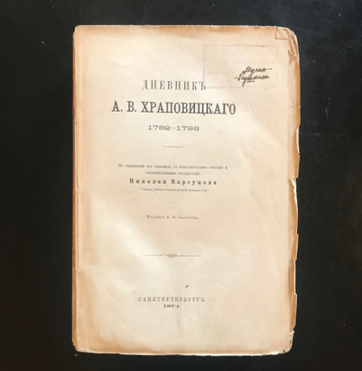
19.
Назовите имя автора «Хозяйственного календаря», где изложен его опыт руководства хозяйства, и владельца усадьбы Кощино, при котором она расцвела?
Владимир Степанович Храповицкий
Руководя своим хозяйством,
В.С. Храповицкий в течение многих лет изучал опыт ведения сельскохозяйственных работ не только в своих и соседних имениях, но и за пределами губернии, экспериментировал, внедрял новые опыты ведения хозяйства. Его имение стало одним из лучших на Смоленщине, куда приезжали за опытом многие землевладельцы.
Свой опыт руководства хозяйством Храповицкий изложил в книге «Хозяйственный календарь». Эта книга была опубликована в 1844 году и пользовалась большой популярностью. Она стала своеобразной энциклопедией по ведению сельского хозяйства того времени.
Источник: Знаменитые усадьбы Смоленщины : сборник научных статей / А. И. Бер-Глинка, Г. Н. Гурская, Н. В. Деверилина ; Некоммерческое партнерство «Русская усадьба». – Смоленск : [ИП И. А. Флиманкова], 2011. – 519, [4] с. : ил.

Slide 21
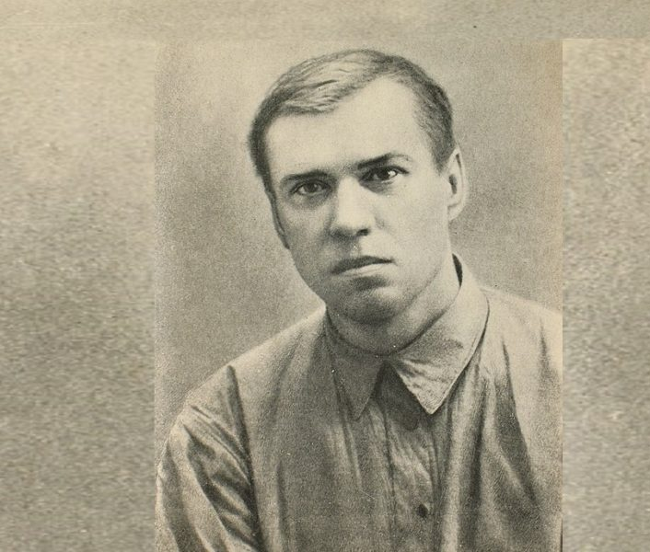
20.
Назовите фамилию поэта, который родился в Сычёвском уезде, был участником Пролеткульта, затем стал ведущим участником группы «Кузница». О нем писал В. Брюсов: «Но в лучших произведениях..., несомненно поэт: «пролетарские» темы у него разработаны сильнее других...».
Василий Дмитриевич Александровский (1897–1934)
В. Д. Александровский – советский пролетарский поэт. Родился 3 января 1897 года в селе Баскаково Сычевского уезда Смоленской губернии. Рос в бедной крестьянской семье. По окончании земской школы переехал в Москву, был «мальчиком» в конторе, работал в кожевенной мастерской. Участник Первой мировой войны и событий октября 1917 года. Печататься начал в 1913 году. В том же году впервые напечатал стихотворение «В дороге» в московском журнале «Живое слово». Участник первого сборника рабочих поэтов «Наши песни».
Источник: Поэты земли Смоленской : маленькая антология / Комитет по образованию Администрации Смоленской области ; составители: В. С. Баевский, Л. В. Павлова. – Смоленск : [б. и.], 2001. – 208 с.

Slide 22
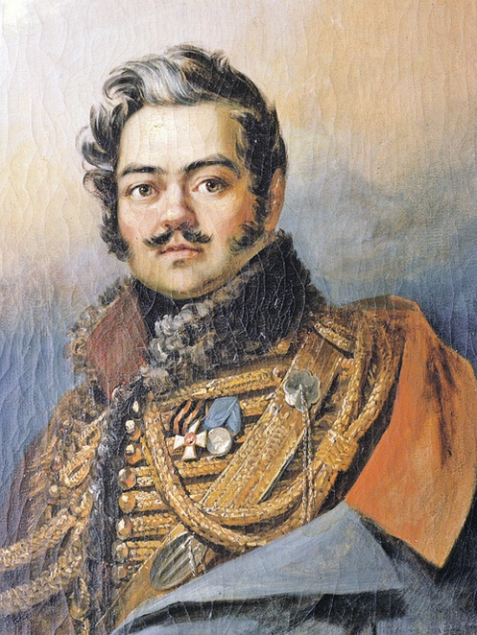
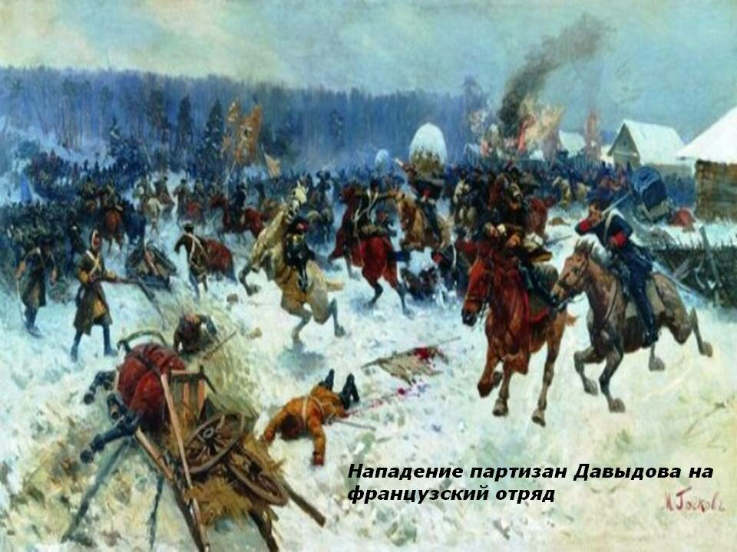
21.
Назовите имя русского поэта и военного писателя, героя Отечественной войны 1812 года, являющегося выдающимся организатором партизанского движения. Первая ставка его отряда располагалась в селе Скугорево. В детстве, девятилетнему сорванцу, оказал «нечаянное внимание» великий Суворов, благословив его и предсказав: «Ты выиграешь три сражения!» Пророчество Суворова о трех победах сбылось. По словам В. Г. Белинского «три славы: слава воина, слава поэта и слава отличного прозаического писателя».
Давыдов Денис Васильевич (1784–1839)
Отряд Д. В. Давыдова выдвигается на защиту Калужской губернии. 10 сентября (29 августа по ст. ст.) 1812 года отряд Дениса Васильевича Давыдова из Медынского уезда перешел в село Скугорево Гжатского уезда, откуда 2 сентября начал действовать против неприятельских войск.
Источник: Ты частица родимой Смоленщины: к 80-летию образования Темкинского района / [составитель
Л. В. Богачева]. – Смоленск : Смоленская городская типография, 2009. – 264 с. : ил., портр.

Slide 23
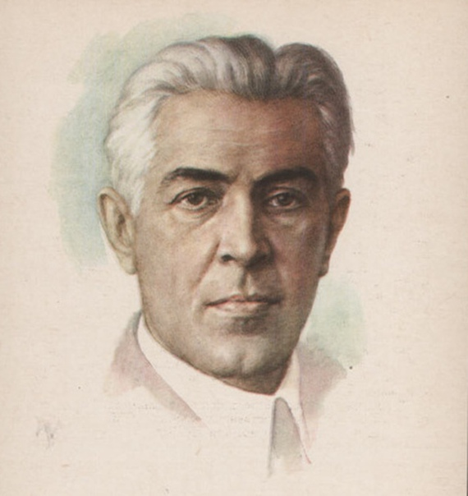
В 1951 году в одной из своих статей М. В. Исаковский писал следующее : «Поэтом-песенником я стал не сразу. Уже много лет писал и печатал стихи, но мне и в голову не приходило, что я могу стать «песенником». Больше того, в 1932 году кто-то посоветовал мне дать свои стихи в музыкальное издательство, которое начинало тогда работу по созданию новых массовых песен, и когда я сделал это, мне ответили: мол, стихи ваши не годятся ; для того, чтобы писать песни, нужен талант, а его-то у вас и нет. На этом я и успокоился…». Кто из композиторов первым обратил внимание на стихотворения М. В. Исаковского? Какое из стихотворений М. В. Исаковского стало первой песней?
22.
Владимир Григорьевич Захаров написал песню «Вдоль деревни» на слова Михаила Васильевича Исаковского, явившуюся родоначальницей ряда шуточно-лирических песен композитора.
Источник: Воспоминания о М. Исаковском : сборник / составитель А. И. Исаковская. – Москва :
Советский писатель, 1986. – 350 с.

Slide 24
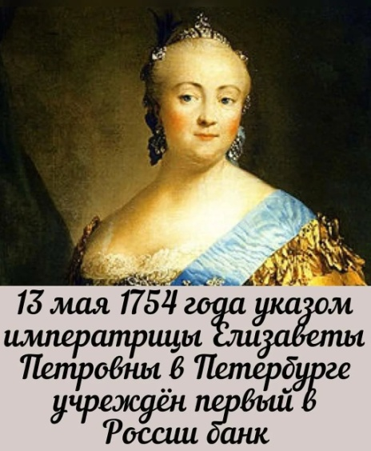
23.
Назовите владельца местечка Хиславичи, тайного советника, кавалера ордена святой Анны, статс-секретаря Екатерины II. Для ее (Екатерины II) развлечения, переводил разные французские небольшие сочинения и всегда ездил с ней в одной карете, вместе с графом Г. Г. Орловым и тогдашней любимою фрейлиной, Анной Васильевной Паниной. В 1767 г. вступил в кружок лиц, предпринявших в Москве, под редакцией Хераскова, издание «Переводов из энциклопедий» и взял на себя перевод статей, относящихся к юриспруденции.
Сергей Матвеевич Козьмин (1723–1788)
Сергей Матвеевич Козьмин – тайный советник, статс-секретарь Екатерины II, которая, вступив на престол, назначила его принимать челобитные. Скоро стал близок к императрице и всегда ездил с ней в карете, вместе с графом Г. Г. Орловым и любимой фрейлиной А. В. Паниной. Через руки Козьмина шло множество дел, и им же часто объявлялись высочайшие решения. Им составлен указ 29 декабря 1768 года об открытии ассигнационного банка. Участвовал во время плавания по Волге, в переводе императрицей и ее свитой «Велизария» Мармонтеля. .
Источник: Русский биографический словарь. Т. 9: Кнаппе -Кюхельбекеръ / под редакцией Н. Д. Чечулина. – Санкт-Петербург, 1903. – С. 62-63.

Slide 25
24.
Как связан адмирал П. С. Нахимов с селом Волочек Холм-Жирковского района Смоленской области?
В 1764 году усадьбу Волочек купил Семён Михайлович Нахимов – двоюродный дед будущего прославленного адмирала П. С. Нахимова. С тех пор, более 150 лет, вплоть до революции, усадьба принадлежала этой фамилии.
Источник: На родине адмирала П. С. Нахимова / под редакцией И. М. Губкина, А. Ф. Евдокимова. – Вязьма : Концерн ЛР, 1996. – 30 с.

Slide 26
25.
Кто в 1991 году выступил инициатором создания районного историко- краеведческого музея в посёлке Шумячи Смоленской области?
Валентина Павловна Максимчук – (уроженка деревни Петровичи, ветеран ВОВ, краевед-подвижник, «Почетный гражданин» п. Шумячи) выступила инициатором создания районного историко-краеведческого музея и была его первым директором.
Источник: Беляев И. Н. Подвижники земли Смоленской : библиографический справочник об исследователях родного края / И. Н. Беляев. – Смоленск : Смядынь, 2003. – 452, [1] с. : портр.

Slide 27
26.
Как называлась усадьба в Смоленской губернии, где в августе 1812 года располагалась главная квартира французского генерала, вице-короля Италии, пасынка Наполеона Евгения Богарне?
Усадьба Засижье (Ярцевский район)
Деревня Засижье (что значит «за рекой Сигой»), ранее относящаяся к Дорогобужскому уезду, а ныне к Ярцевскому району, двести лет назад переживала период своего расцвета. И все благодаря великолепной помещичьей усадьбе, расположенной на высоком берегу Днепра и основанной дворянами Вакселями. Усадьба в разные времена именовалась по-разному: Васильевское, Заселье, Засижье.
Усадьба Вакселей считалась одной из самых богатых и красивых в Смоленской губернии. Не случайно в ней останавливался император Александр I в июле 1812 года, направляясь из расположения 1-й Западной армии в Москву. И французы отдали должное усадьбе Засижье. В господском доме располагалась главная квартира французского генерала, вице короля Италии, пасынка Наполеона Евгения Богарне. Находившийся при нем немецкий художник Аль брехт Адам, шедший до самой Москвы с наполеоновской армией, запечатлел сей факт в картине «Главная квартира вице короля в Заселье (Засижье). 13 августа».
Источник: Лапикова А. Дворянские гнёзда Смоленщины / А. Лапикова. – Смоленск : Универсум, 2010. – 352 с.

Slide 28
На какой улице Смоленска отсутствует
нечетная сторона?
27.
ул. Карла Маркса
Улица является едва ли не самой короткой в городе: начинаясь от улицы Октябрьской революции и заканчиваясь у Лопатинского сада, она имеет протяженность всего 158 метров и односторонней, и не имеет домов с нечетными номерами. Впрочем, так было не всегда. Вплоть до 1967 года улица Карла Маркса была намного протяженнее и имела как четные, так и нечетные номера домов. Нечетными были три старых здания присутственных мест, построенных в 1781 году и называвшихся екатерининскими. Они стояли в линию вдоль северной стороны Блонье и входили в состав площади Карла Маркса, а заодно и улицы его имени. После сноса екатерининских домов улица оказалась куцей, лишившись всех зданий с нумерацией от 1 до 8 и всех своих южных, нечетных домов. Иногда ошибочно считают южной стороной улицы здание гимназии и другие постройки. Но это уже другая улица – имени Ленина. Вдоль же южной стороны улицы Карла Маркса проходит бульвар, ведущий к главному входу в Лопатинский сад.
Источник: Лапикова А. В. «Дома стоят, как на параде...» / А. В. Лапикова // Смоленск. Свидание с городом / А. В. Лапикова. – Смоленск, 2009. – С. 189.
.

Slide 29
Спасибо за внимание!

